Slide 1
МОУ « Мишкинская средняя общеобразовательная школа» «Священная война» Автор: Васянина Надежда, ученица 10«А» класса Автор: Красногорцева Белла Леонидовна, учитель истории и обществознания Мишкино 2010г.

Slide 2
«Когда опять подходят даты эти,
Я почему-то чувствую вину-
Все меньше вспоминают о победе,
Все больше забывают про войну…»
П. Давыдов.

Slide 3
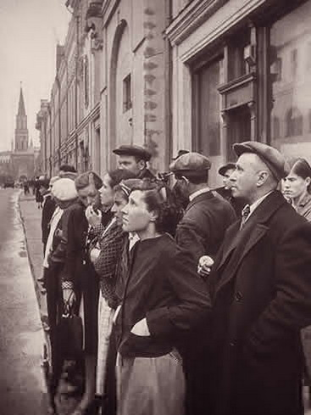
Объявление В.Молотова

Slide 4
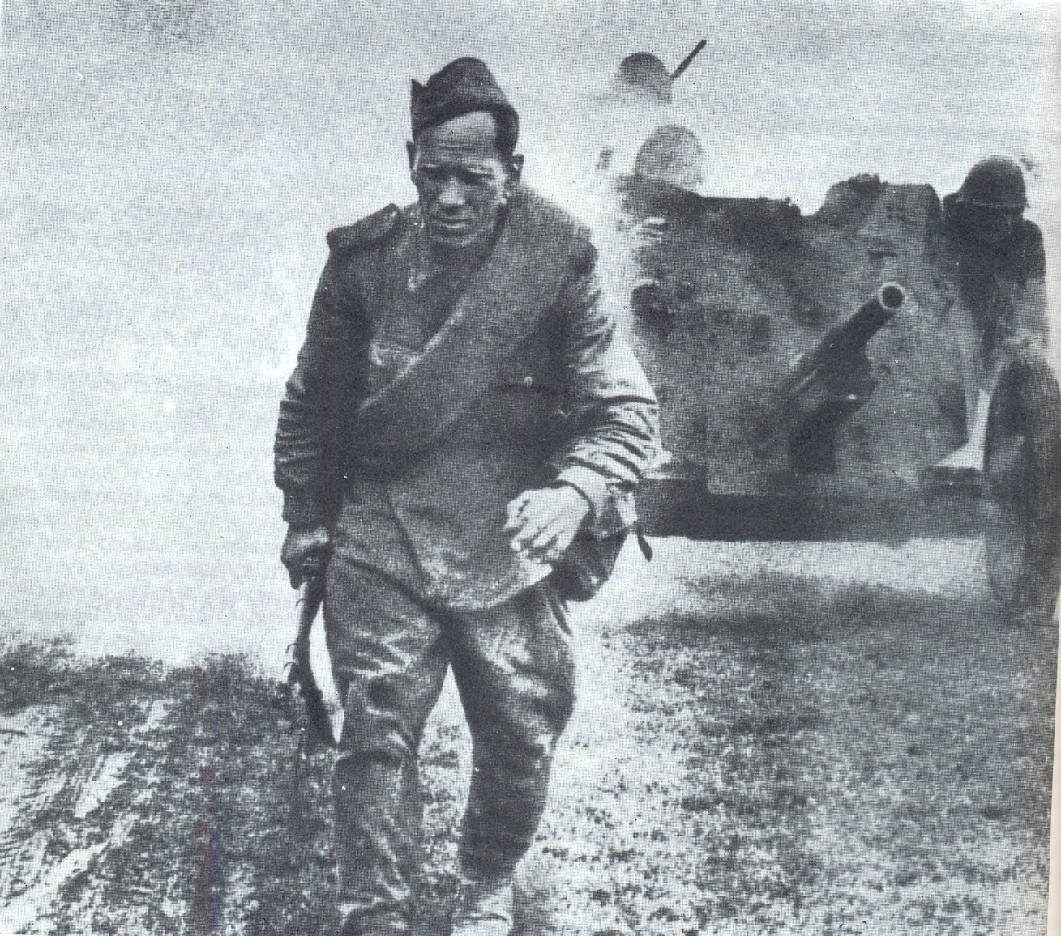

Slide 5
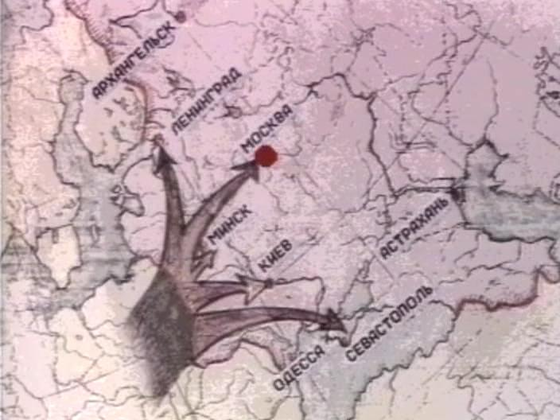
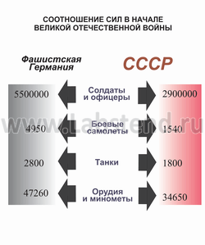
План « Барбаросса»

Slide 6
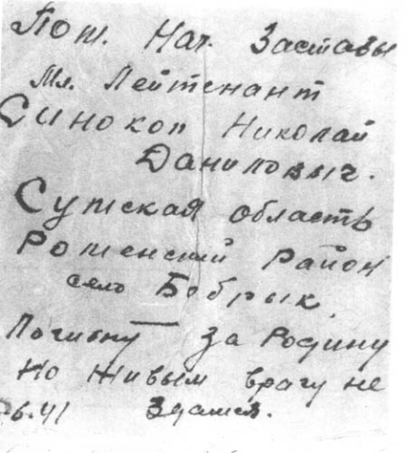
Надпись солдата на стене Брестской крепости.

Slide 7
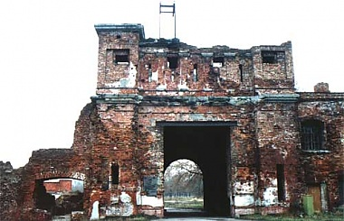
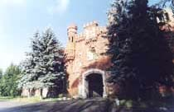
Брестская крепость
В память о подвиге героев Брестской крепости 8 мая 1965г. ей присвоено почётное звание «Крепость-герой» с вручением ордена Ленина и медали «Золотая Звезда».

Slide 8
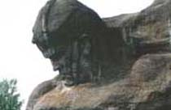
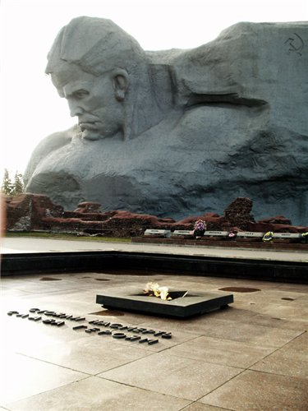
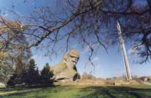
Помните! Через века, через года,- помните! О тех, кто уже не придет никогда,- помните!

Slide 9
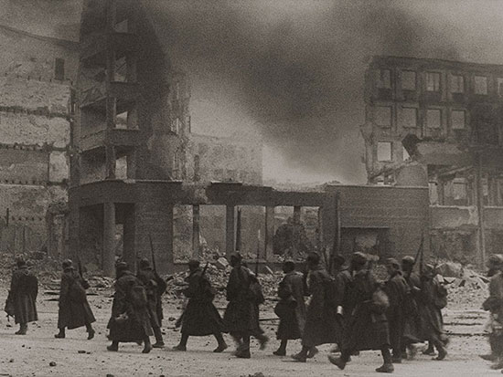
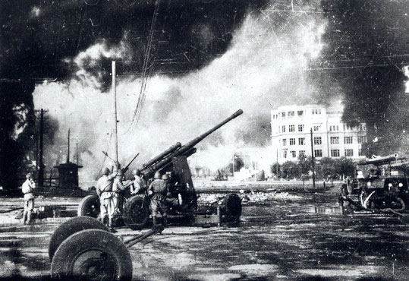
Оборона Москвы
…В сорок первом.
Помнишь?
Заградительные рвы,
Словно обнажившиеся нервы,
Зазмеились около Москвы…

Slide 10
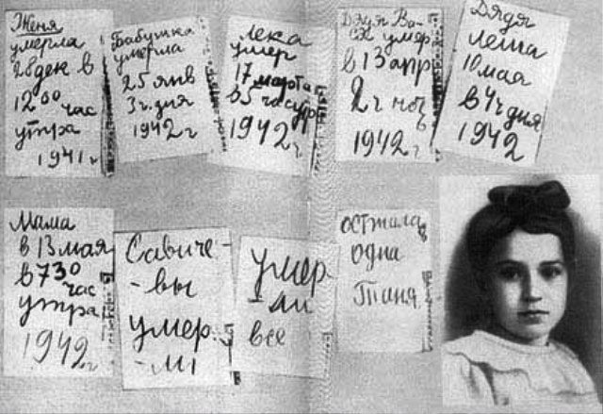
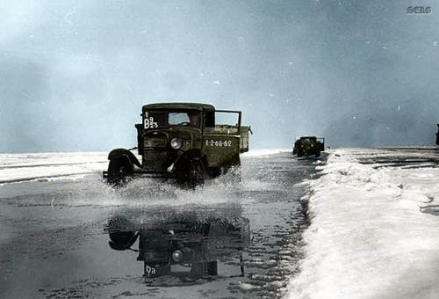
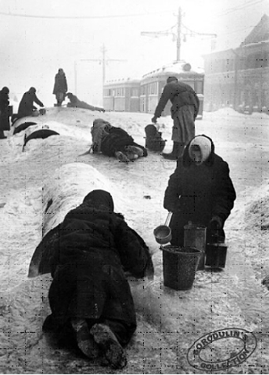
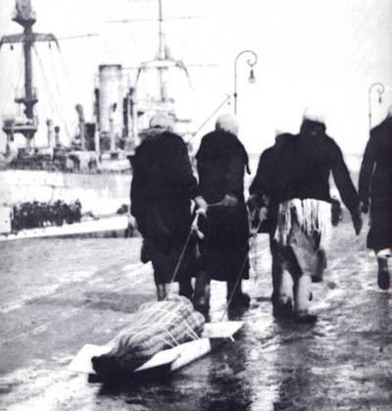
Блокада Ленинграда
Сквозь бури-штормы,
Через все преграды
Ты, песнь о Ладоге, лети
Дорога Жизни здесь пробита сквозь блокаду,
Другой дороги не найти.
Песнь о Ладоге. П.Богданов
…скрипят, скрипят по Невскому полозья.
На детских санках, узеньких, смешных,
В кастрюльках воду голубую возят,
Дрова и скарб, умерших и больных…

Slide 11
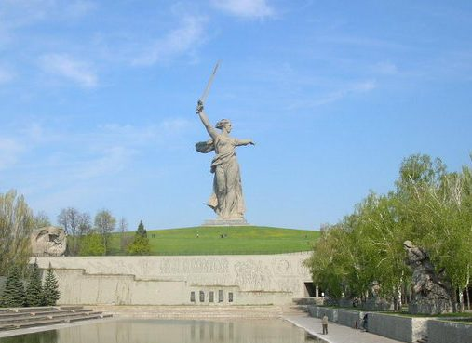
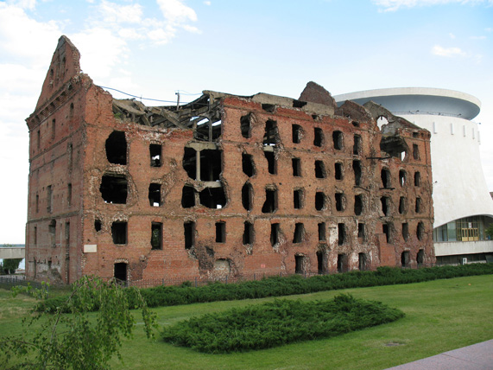
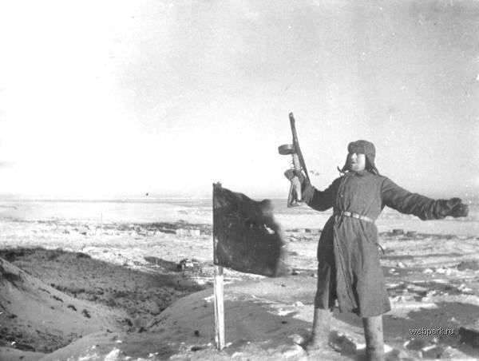
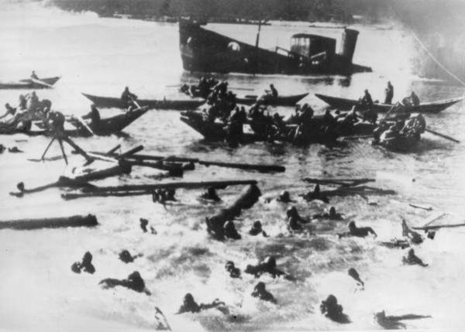
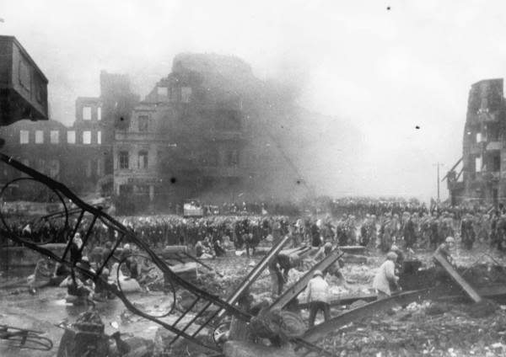
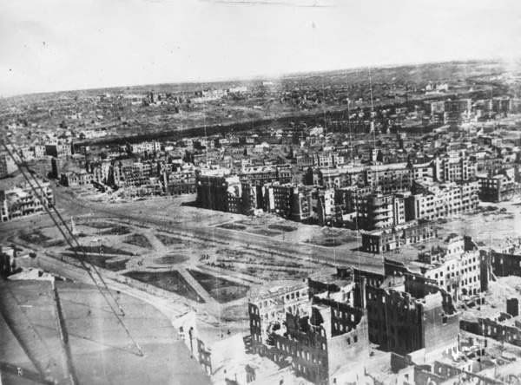
Сталинград
Здесь все смешалось в этой круговерти:
Огонь и дым, пыль и свинцовый град.
Кто уцелеет здесь…до самой смерти
Не позабудет грозный Сталинград.
дом Павлова

Slide 12
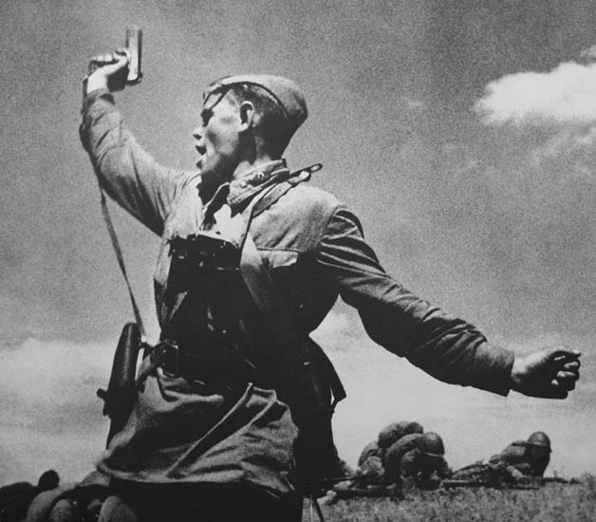
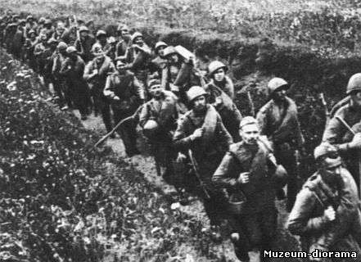
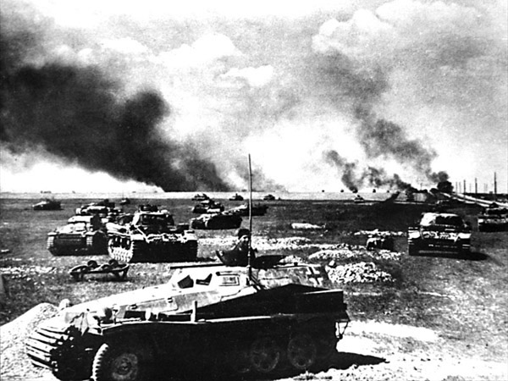
Курск

Slide 13
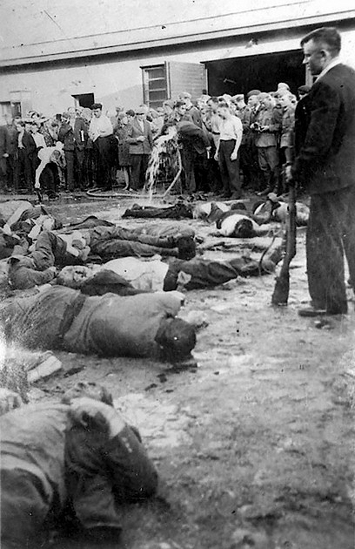
Осуществление плана «Ост»
Памятка немецкого солдата:
«…У тебя нет сердца и нервов, на войне они не нужны. Уничтожь жалость и сострадание, убивай всякого русского, не останавливайся, если перед тобой старик или женщина, девочка или мальчик. Убивай, этим самым спасешь себя от гибели, обеспечишь будущее своей семьи и прославишься навек.»

Slide 14
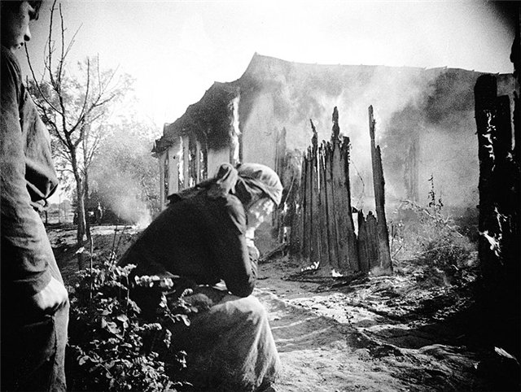
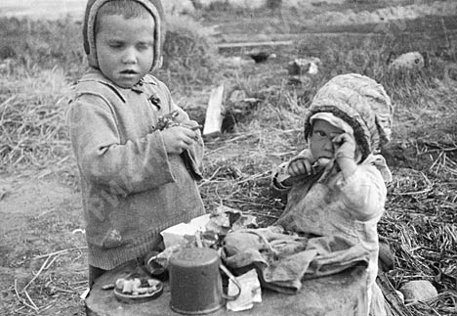
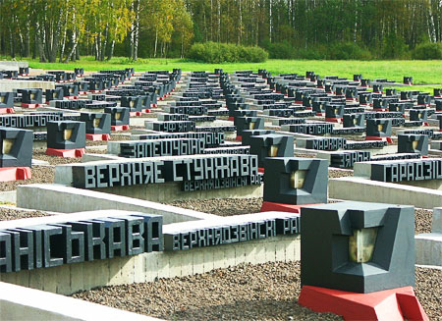
Колокола Хатыни
Как жарко, боже, как жарко, а холод всего лишь в метре.
Черные ветки осени, изморось на бетоне ,
Каждые полминуты в небе колокол стонет.
Из-под нависшей низко белесоватой стыни
Бьют каждые полминуты колокола Хатыни.
Каждые полминуты горящая рушится крыша,
Каждые полминуты стук автоматный слышен,
И сероглазый мальчик падает, холодея…
Голову поднимаю, не понимаю, где я.
Слезами стекают капли по морщинам бетона.
Холодно как,о боже, как холодно, как студено.

Slide 15
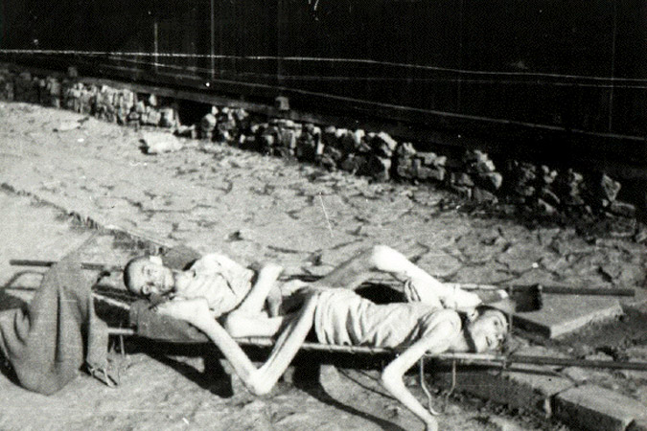
Концлагеря
Дымятся трубы. Крематорий.
Освенцим. Я уже развеян,
Лечу на родину, Которой
Я и такой ,сожженный, верен.
Граница. Родина. Смоленщина.
Ветряк. Речушка. Перевоз.
Седая, сгорбленная женщина,
Полуослепшая от слез…
В.Пахомов.

Slide 16
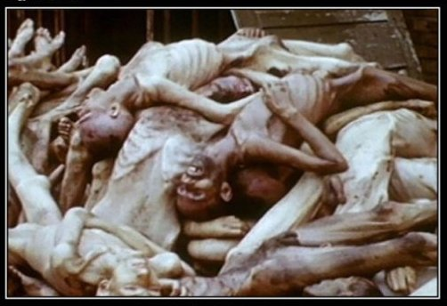
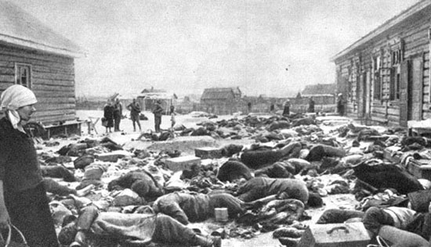
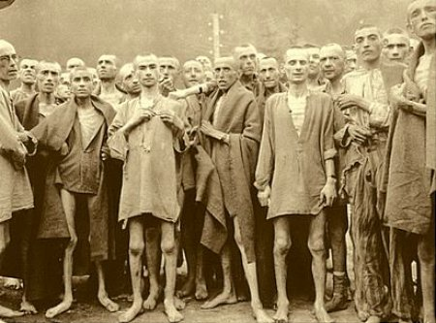
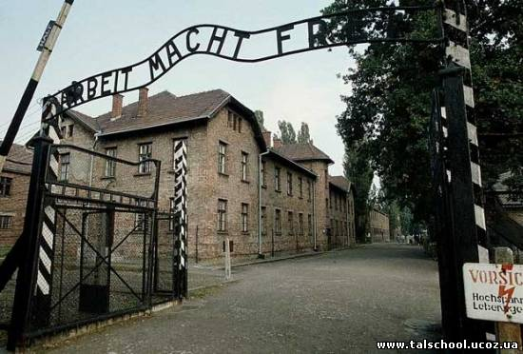
Концлагеря

Slide 17
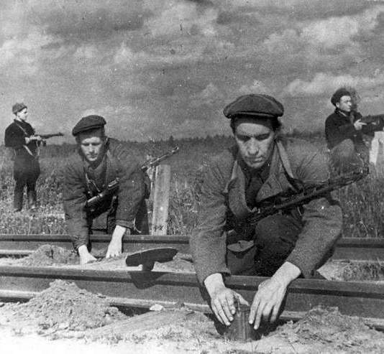
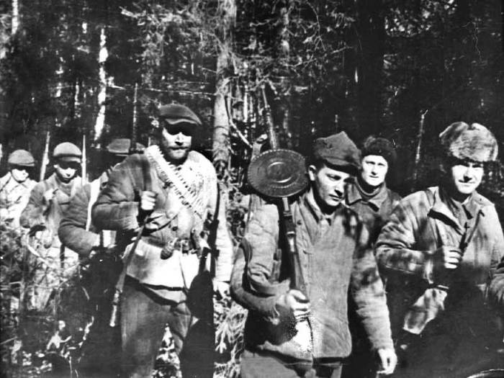
Партизаны
Шумел суровый Брянский лес,
Спускались синие туманы,
И сосны слышали окрест,
Как шли на битву партизаны.
Тропою тайной меж берез
Спешили дебрями густыми
И каждый за плечами нес
Винтовку с пулями литыми…
А.Софронов

Slide 18
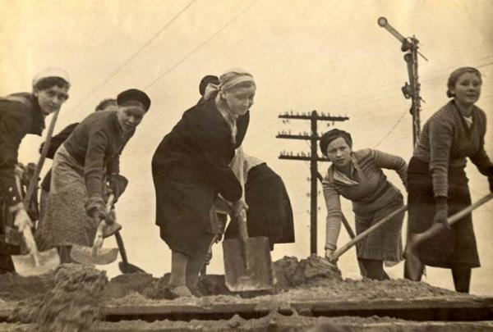
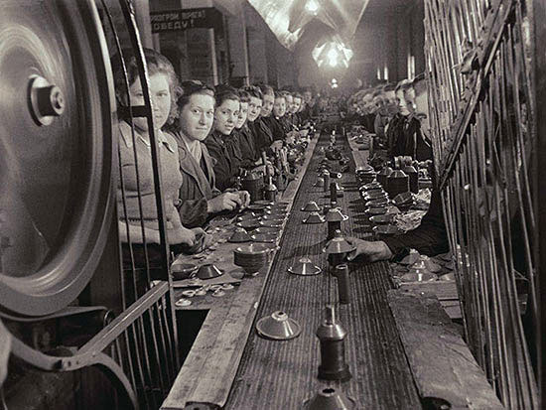
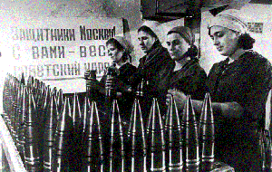
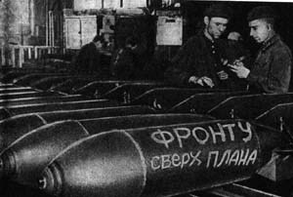
Не солдаты, но воины
…Рубила, возила, копала,-
Да разве же все перечтешь
А в письмах на фронт уверяла,
Что будто отлично живешь…

Slide 19
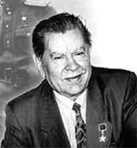
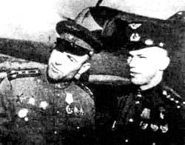
Герои Великой Отечественной войны
Виктор Васильевич
Талалихин
Алексей Петрович Маресьев
Иван Никитович
Кожедуб

Slide 20
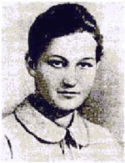
Алия Молдагулова
Зоя Анатольевна Космодемьянская
Матросов Александр Матвеевич

Slide 21
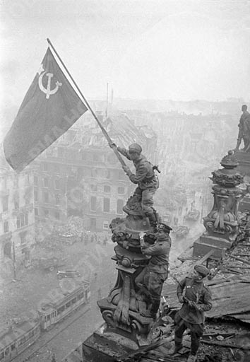
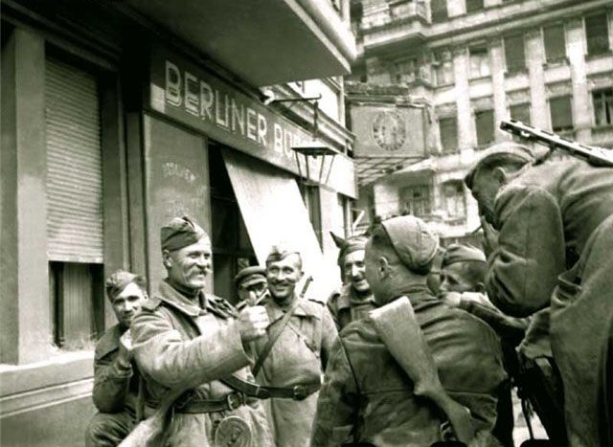
Победа!!!

Slide 22
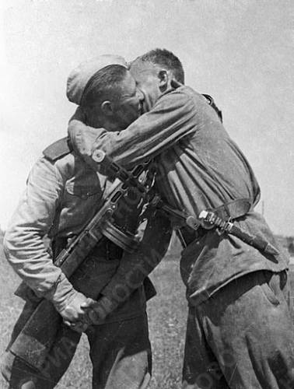
…А мы с тобой, брат, из пехоты, А летом лучше, чем зимой. С войной покончили мы счеты... Бери шинель - пошли домой. Война нас гнула и косила. Пришел конец и ей самой. Четыре года мать без сына... Бери шинель - пошли домой….
А мы с тобой, брат, из пехоты…

Slide 23
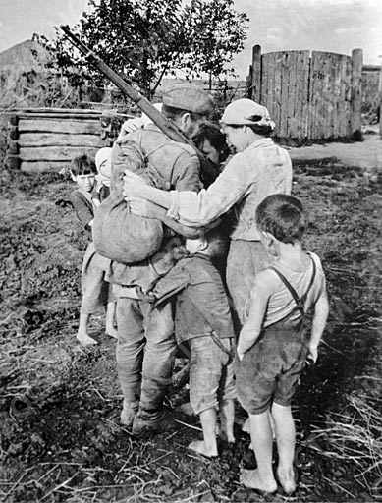
Жди меня, и я вернусь
Всем смертям назло…

Slide 24
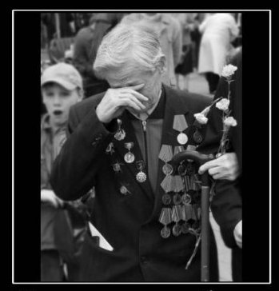
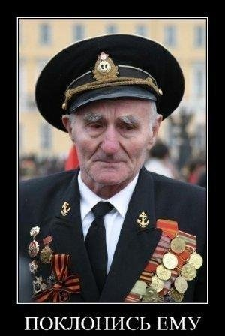
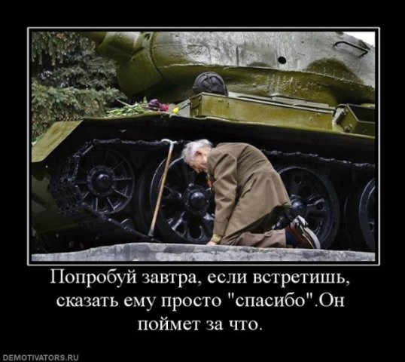
***
…Через много лет в глазах любимой,
Что в его глаза устремлены,
Отблеск зарев, колыханье дыма
Вдруг увидит ветеран войны.
Вздрогнет он и отойдет к окошку,
Закурить пытаясь на ходу.
Подожди его, жена, немножко,
В сорок первом он сейчас году….

